Slide 1




CẢI TIẾN CHẤT LƯỢNG CÁC CTĐT TRÌNH ĐỘ THẠC SĨ
GIAI ĐOẠN 2018-2024
GS.TS. Nguyễn Huy Bằng
Hiệu trưởng, Chủ tịch Hội đồng tự đánh giá
Nghệ An, ngày 22 tháng 4 năm 2024

Slide 2

ĐẶT VẤN ĐỀ:
Phát triển CTDH
Các nguồn lực
Nâng cao CL và KQ đầu ra
Cải tiến chất lượng các CTĐT trình độ Thạc sĩ chu kỳ 2018-2024 ở Trường Đại học Vinh

Slide 3

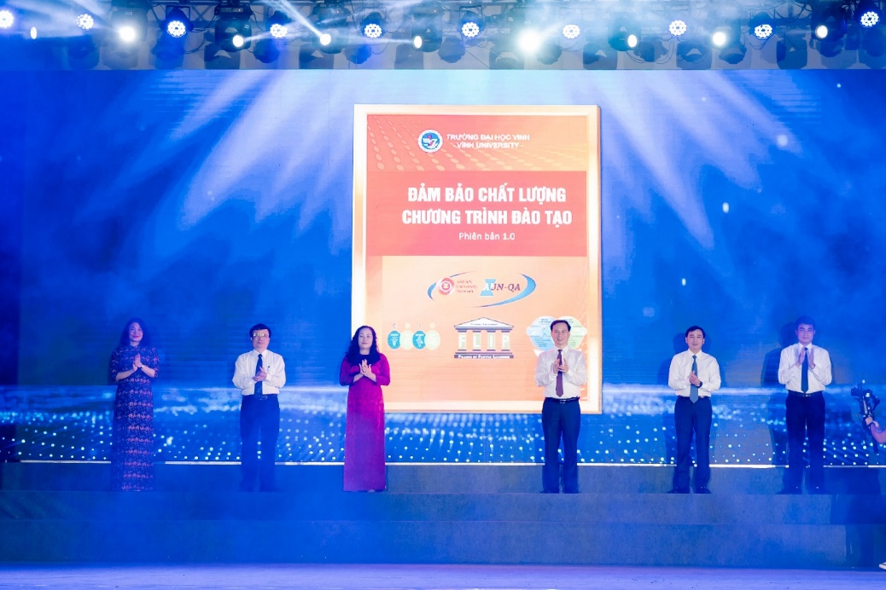


1. Cải tiến chất lượng các CTĐT: Giải pháp tổng thể {Ban hành VU.PQA.1.0}
Cải tiến chất lượng các CTĐT trình độ Thạc sĩ chu kỳ 2018-2024 ở Trường Đại học Vinh

Slide 4
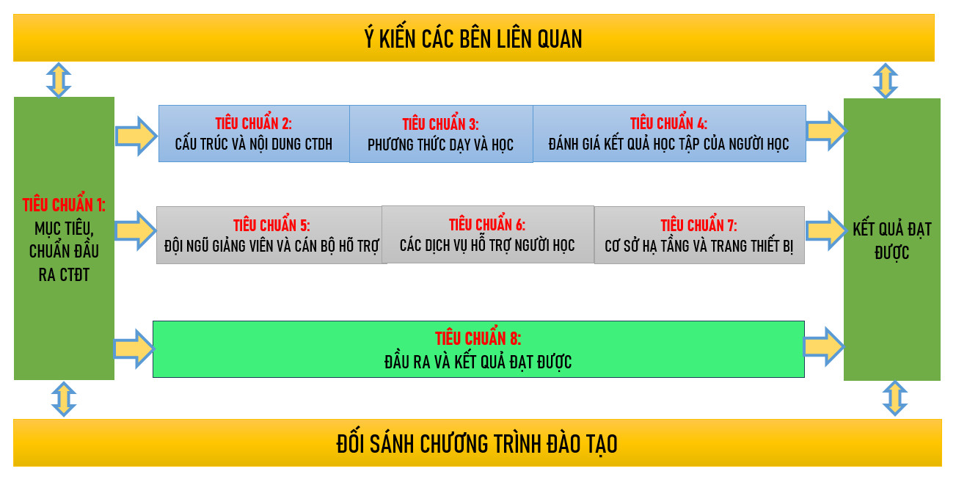
1. Cải tiến chất lượng các CTĐT: Giải pháp tổng thể {Ban hành VU.PQA.1.0}
Cải tiến chất lượng các CTĐT trình độ Thạc sĩ chu kỳ 2018-2024 ở Trường Đại học Vinh

Slide 5
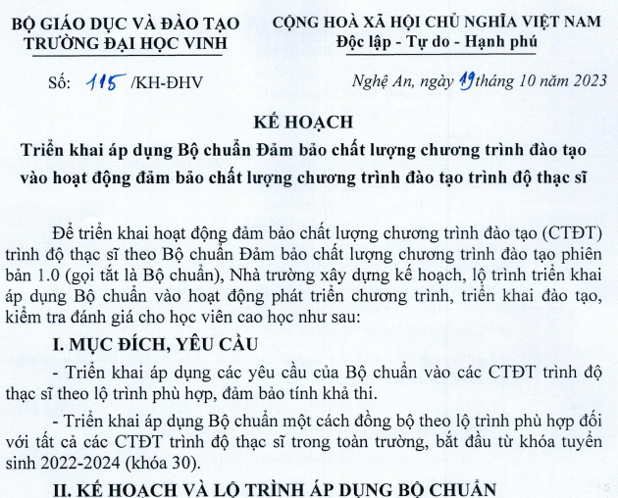
1. Cải tiến chất lượng các CTĐT: Giải pháp tổng thể {Ban hành VU.PQA.1.0}
Cải tiến chất lượng các CTĐT trình độ Thạc sĩ chu kỳ 2018-2024 ở Trường Đại học Vinh

Slide 6

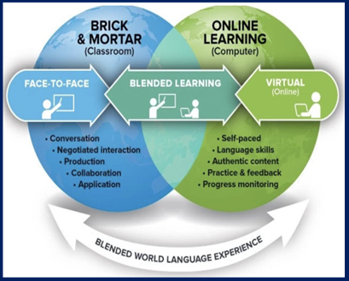
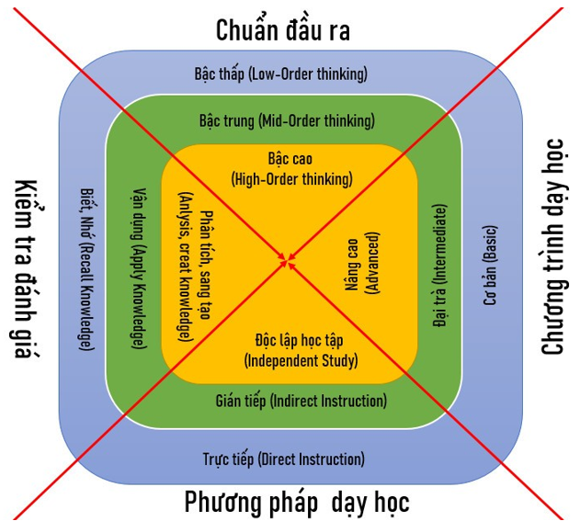
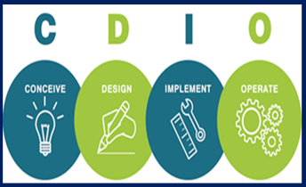
2. Mô hình thiết kế CTDH: Tương thích kiến tạo (CAM) + CFB/CFO + {TN, SM TLGD}
Mô hình CAM
Mô hình CFB/CFO
Cải tiến chất lượng các CTĐT trình độ Thạc sĩ chu kỳ 2018-2024 ở Trường Đại học Vinh

Slide 7
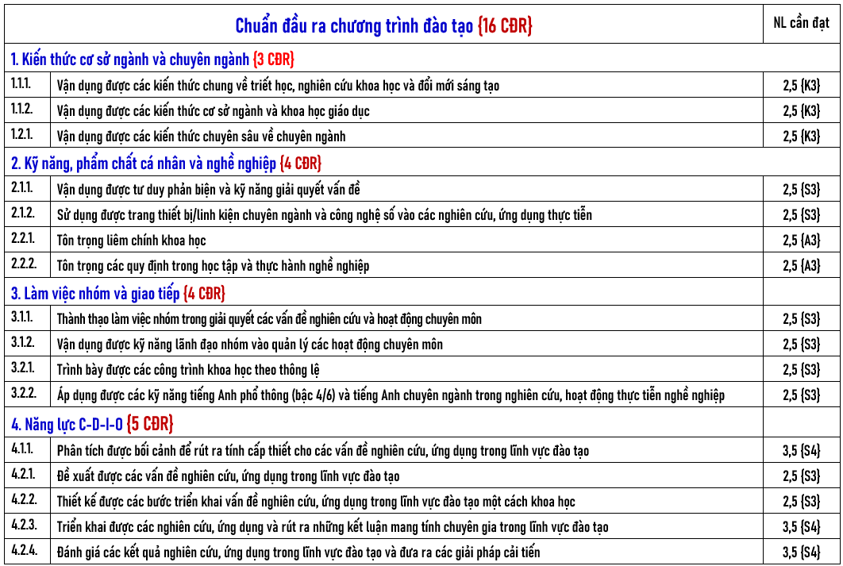
2. Mô hình thiết kế CTDH: Tương thích kiến tạo (CAM) + CFB/CFO + {TN, SM, TLGD}
CDIO;
Tầm nhìn; Sứ mang:
TLGD
Cải tiến chất lượng các CTĐT trình độ Thạc sĩ chu kỳ 2018-2024 ở Trường Đại học Vinh

Slide 8
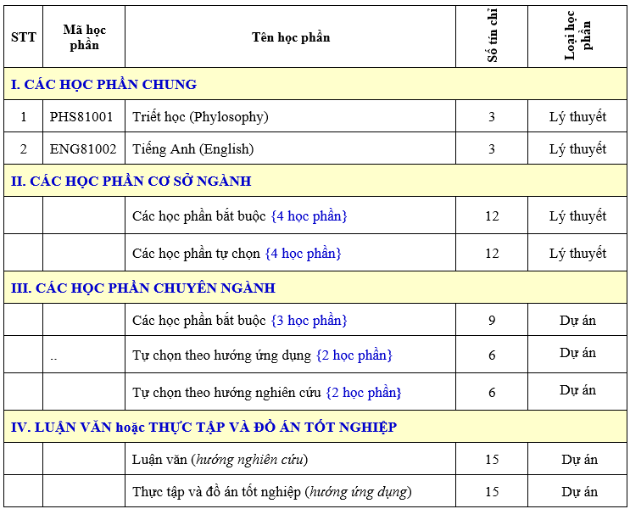
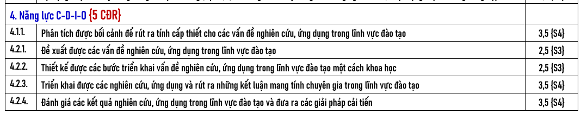
2. Mô hình thiết kế CTDH: Tương thích kiến tạo (CAM) + CFB/CFO + {TN, SM, TLGD}
Cải tiến chất lượng các CTĐT trình độ Thạc sĩ chu kỳ 2018-2024 ở Trường Đại học Vinh

Slide 9
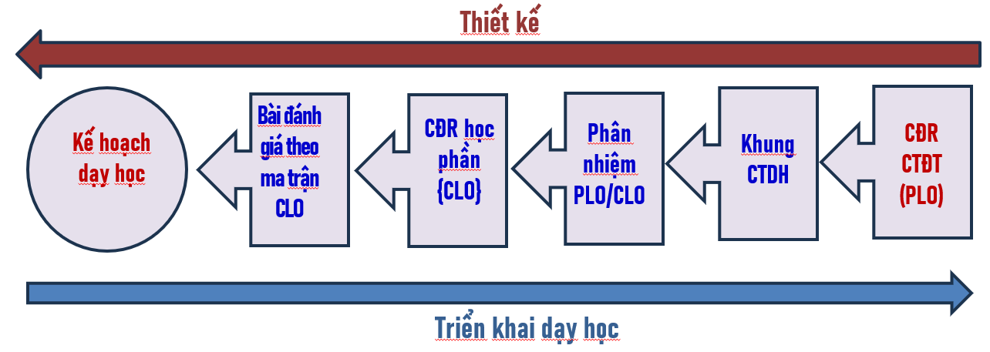
2. Mô hình thiết kế CTDH: Thiết kế ngược (Backward design)
Cải tiến chất lượng các CTĐT trình độ Thạc sĩ chu kỳ 2018-2024 ở Trường Đại học Vinh

Slide 10
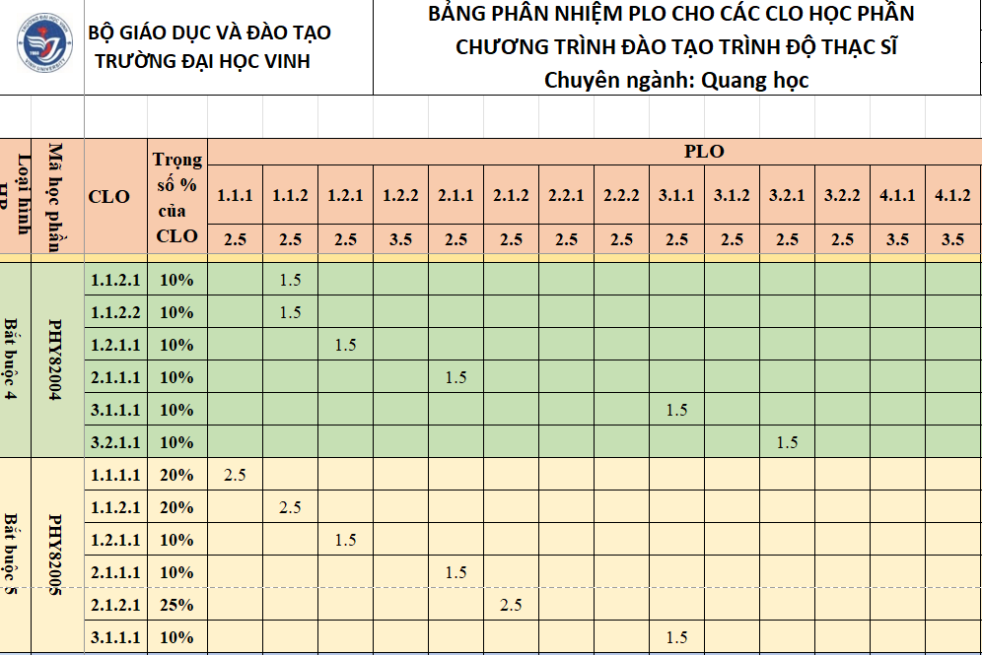

2. Mô hình thiết kế CTDH: Thiết kế ngược (Backward design)
Ma trận PLO-CLO:
PLO: CĐR CTĐT
Điểm năng lực PLO
CLO: CĐR học phần
Điểm năng lực CLO
Trọng số đóng góp của CLO
Cải tiến chất lượng các CTĐT trình độ Thạc sĩ chu kỳ 2019-2024 ở Trường Đại học Vinh

Slide 11
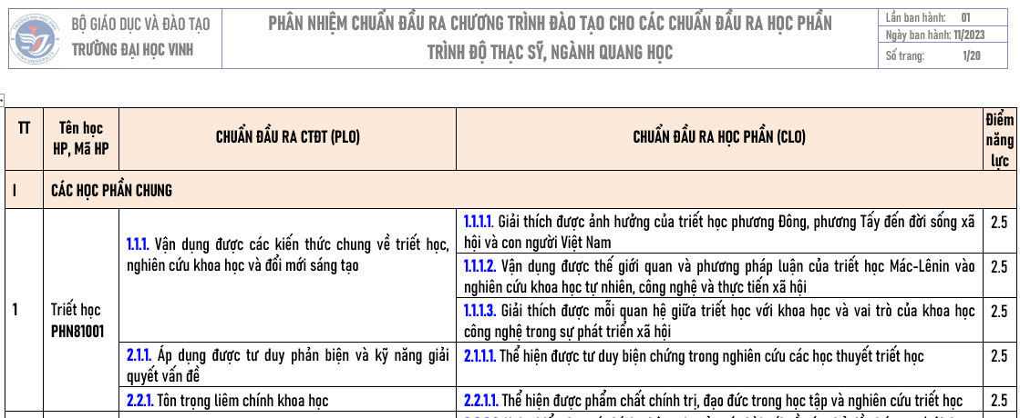
2. Mô hình thiết kế CTDH: Thiết kế ngược (Backward design)
Cải tiến chất lượng các CTĐT trình độ Thạc sĩ chu kỳ 2019-2024 ở Trường Đại học Vinh

Slide 12
3. Mô hình thiết kế đề cương học phần: Tương tích kiến tạo (CAM) + CFB/CFO
Chuẩn đầu ra
Kiểm tra, đánh giá
Nội dung & PP DH
Mô hình CAM
Mô hình CFB/CFO
Cải tiến chất lượng các CTĐT trình độ Thạc sĩ chu kỳ 2019-2024 ở Trường Đại học Vinh

Slide 13
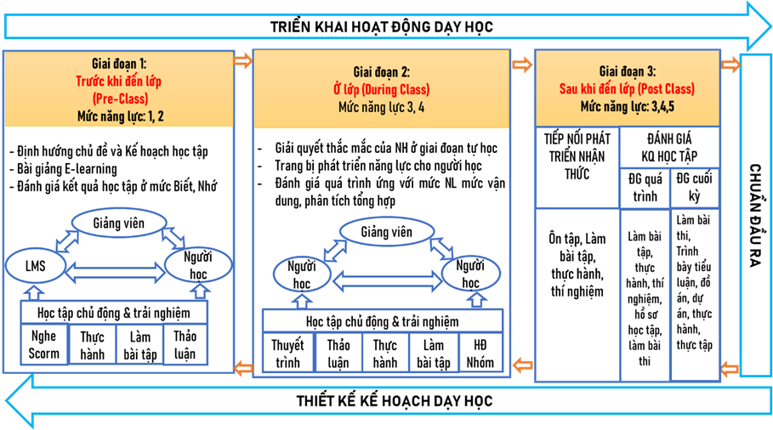
3. Mô hình thiết kế đề cương học phần: Tương tích kiến tạo (CAM) + CFB/CFO
Cải tiến chất lượng các CTĐT trình độ Thạc sĩ chu kỳ 2019-2024 ở Trường Đại học Vinh

Slide 14
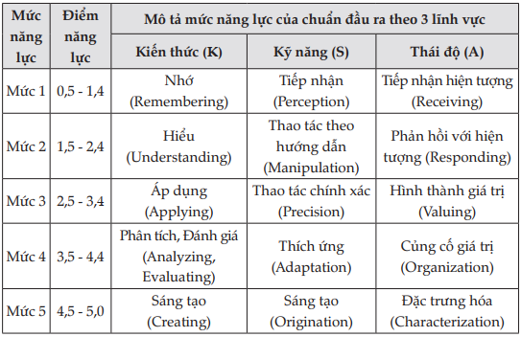
4. Đánh giá kết quả học tập theo CĐR: xây dựng thang đo
Cải tiến chất lượng các CTĐT trình độ Thạc sĩ chu kỳ 2018-2024 ở Trường Đại học Vinh

Slide 15
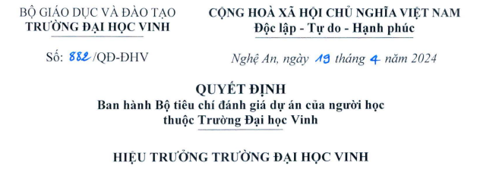
4. Đánh giá kết quả học tập theo CĐR: xây dựng bộ tiêu chí đo
ĐG kết quả học tập theo CĐR
Khởi nghiệp ĐMST
Nghiên cứu khoa học
Cải tiến chất lượng các CTĐT trình độ Thạc sĩ chu kỳ 2018-2024 ở Trường Đại học Vinh

Slide 16
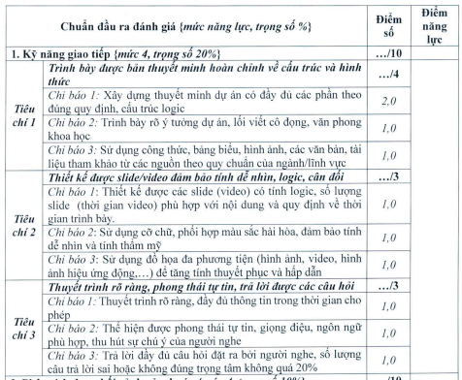
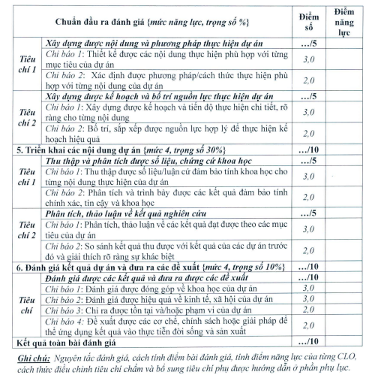
4. Đánh giá kết quả học tập theo CĐR: xây dựng bộ tiêu chí đo
Cải tiến chất lượng các CTĐT trình độ Thạc sĩ chu kỳ 2018-2024 ở Trường Đại học Vinh

Slide 17
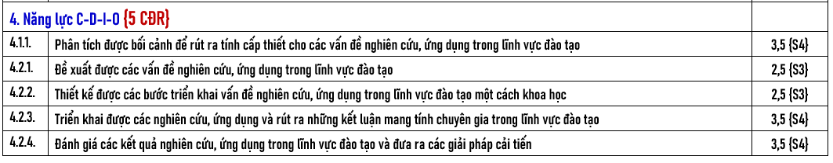
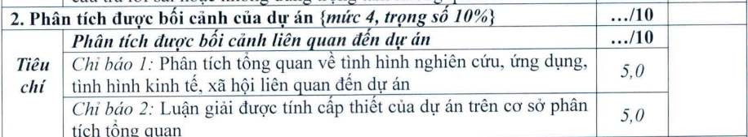
4. Đánh giá kết quả học tập theo CĐR: Kết quả đánh giá theo CĐR
Cải tiến chất lượng các CTĐT trình độ Thạc sĩ chu kỳ 2018-2024 ở Trường Đại học Vinh

Slide 18
4. Đánh giá kết quả học tập theo CĐR: Kết quả đánh giá theo CĐR
PLO4.1.1. Phân tích được số liệu về bối cảnh để đề xuất các vấn đề nghiên cứu, ứng dụng trong lĩnh vực Xây dựng.
Cải tiến chất lượng các CTĐT trình độ Thạc sĩ chu kỳ 2018-2024 ở Trường Đại học Vinh

Slide 19

5. Hỗ trợ hoạt động dạy học: Ban hành mới Quy chế CTNB
Tăng chi phí phát triển CTDH: 150.000.000 đ/CTĐT (ĐH)
90.000.000 đ/CTĐT (ThS)
Tăng đơn giá giờ dạy: 30% - 80%
Hỗ trợ các dự án học tập cho SV: 1000.000 đ/dự án/nhóm SV
Thưởng dự án cấp trường (NCKH, khởi nghiệp ĐMST):
- Nhất: 20.000.000 đ/dự án
- Nhì: 10.000.000 đ/dự án
- Ba: 5.000.000 đ/dự án
Thưởng dự án cấp Bộ và tương đương (NCKH, khởi nghiệp ĐMST):
- Nhất: 30.000.000 đ/dự án
- Nhì: 20.000.000 đ/dự án
- Ba: 15.000.000 đ/dự án
NCKH và KN ĐMST là bắt buộc đối với các học phần dạy học dự án!
4/2024
Cải tiến chất lượng các CTĐT trình độ Thạc sĩ chu kỳ 2018-2024 ở Trường Đại học Vinh

Slide 20
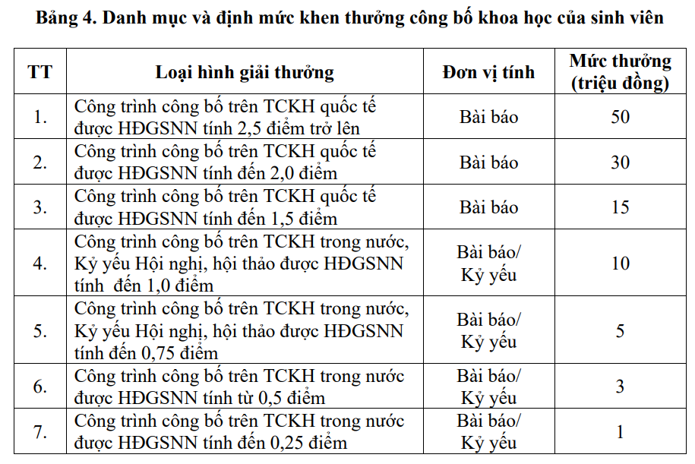
5. Hỗ trợ hoạt động dạy học: Ban hành mới Quy chế CTNB
4/2024
Cải tiến chất lượng các CTĐT trình độ Thạc sĩ chu kỳ 2018-2024 ở Trường Đại học Vinh

Slide 21
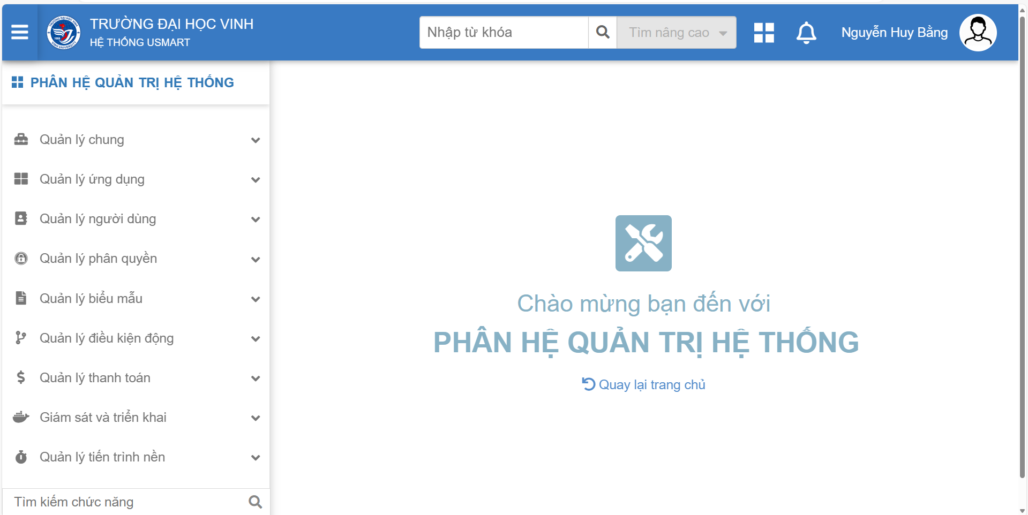
6. Đẩy mạnh chuyển đổi số: Hoàn thiện hệ thống ĐH thông minh (USMART)
Cải tiến chất lượng các CTĐT trình độ Thạc sĩ chu kỳ 2018-2024 ở Trường Đại học Vinh

Slide 22
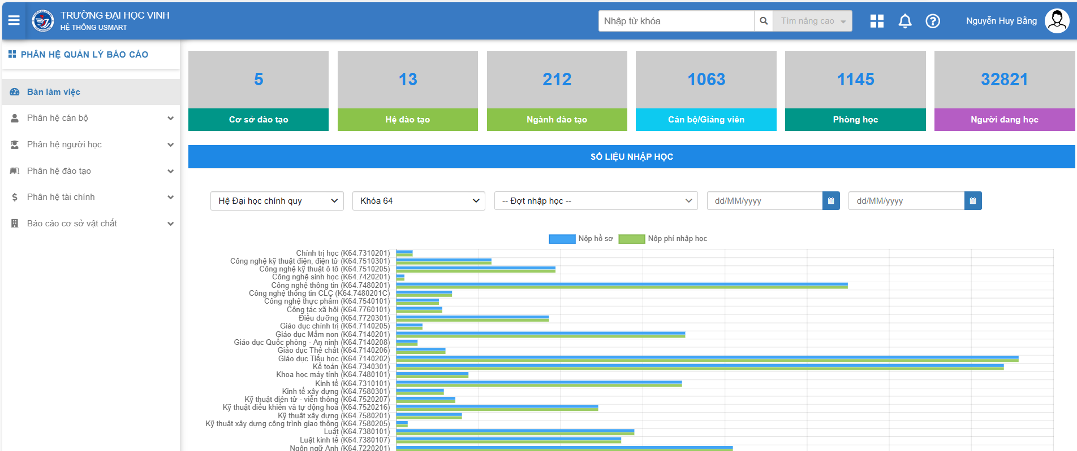
6. Đẩy mạnh chuyển đổi số: Hoàn thiện hệ thống ĐH thông minh (USMART)
Cải tiến chất lượng các CTĐT trình độ Thạc sĩ chu kỳ 2018-2024 ở Trường Đại học Vinh

Slide 23
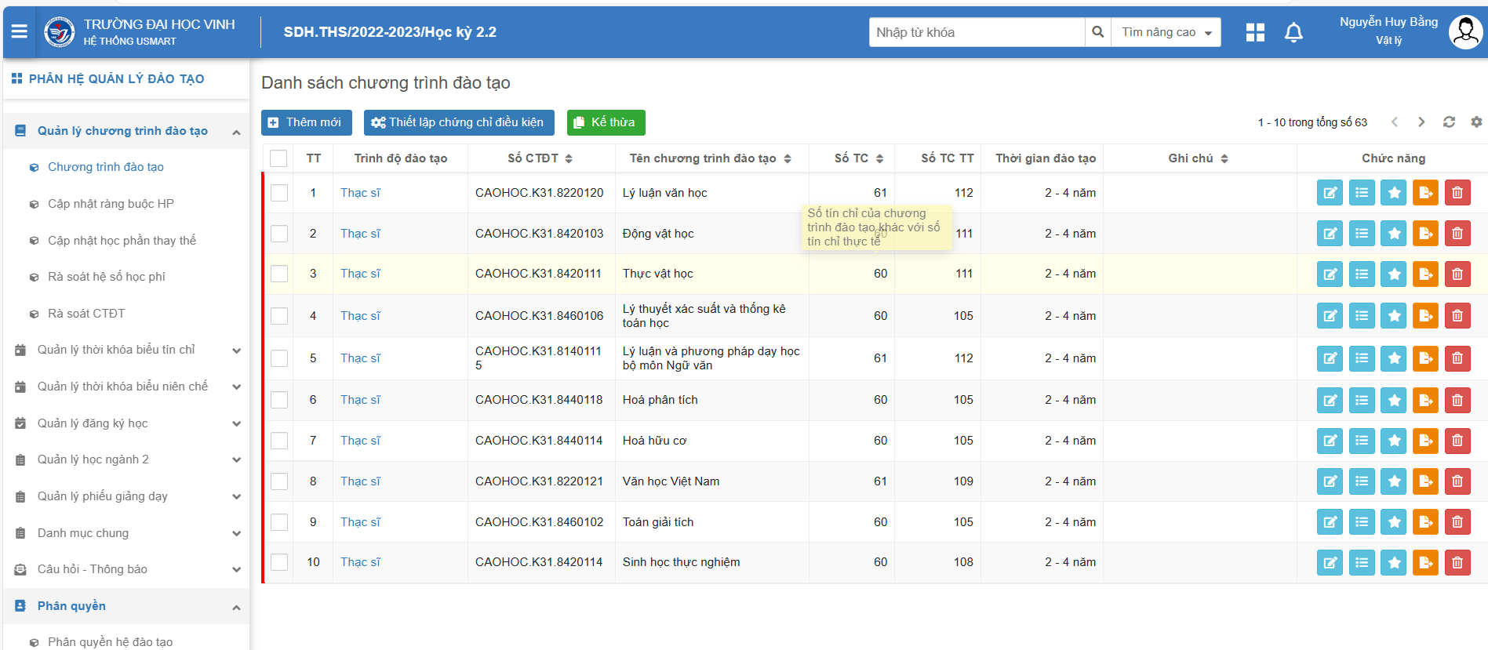
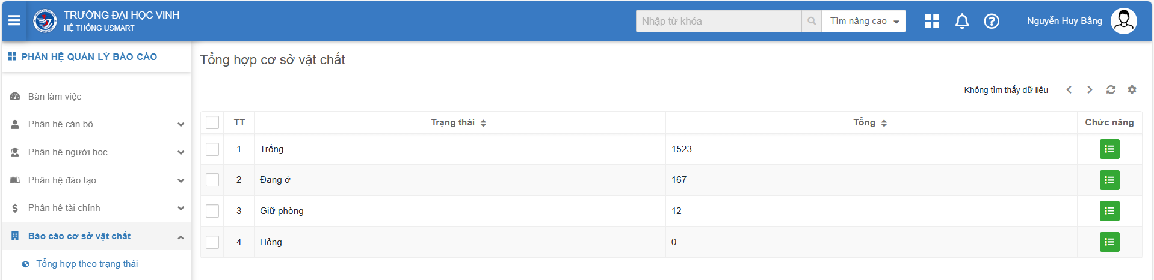
2. Cải tiến các nguồn lực: Chuyển đổi số trong quản trị Nhà trường (USMART)
Cải tiến chất lượng các CTĐT trình độ Thạc sĩ chu kỳ 2018-2024 ở Trường Đại học Vinh

Slide 24
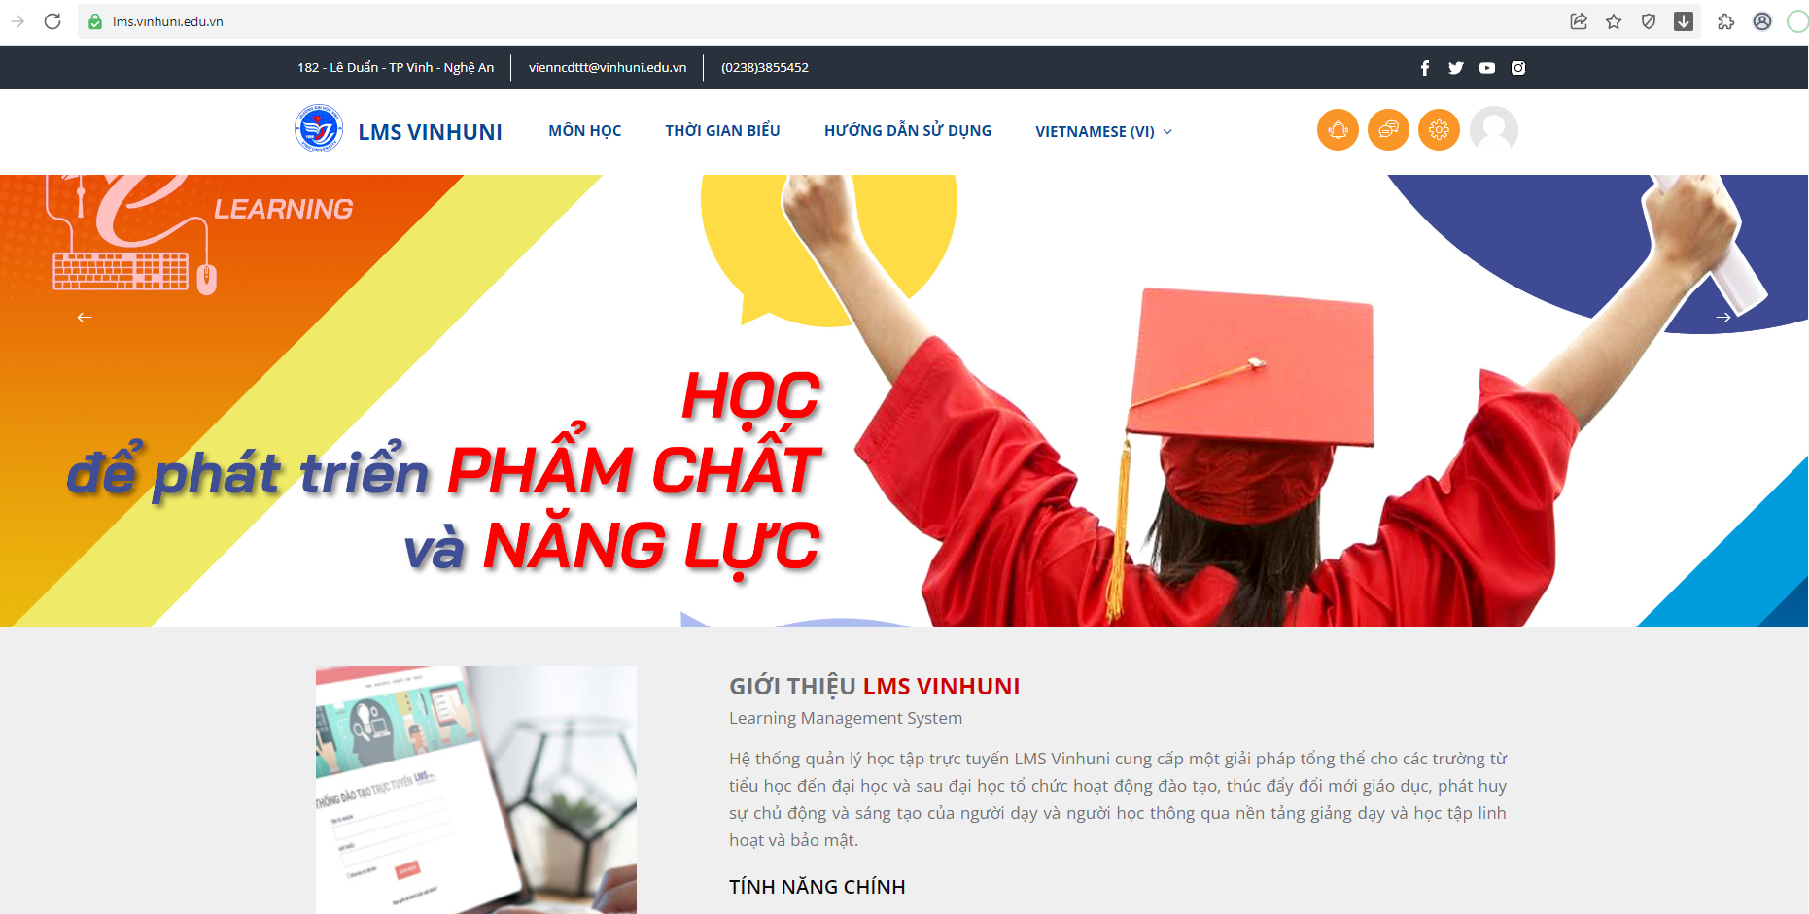
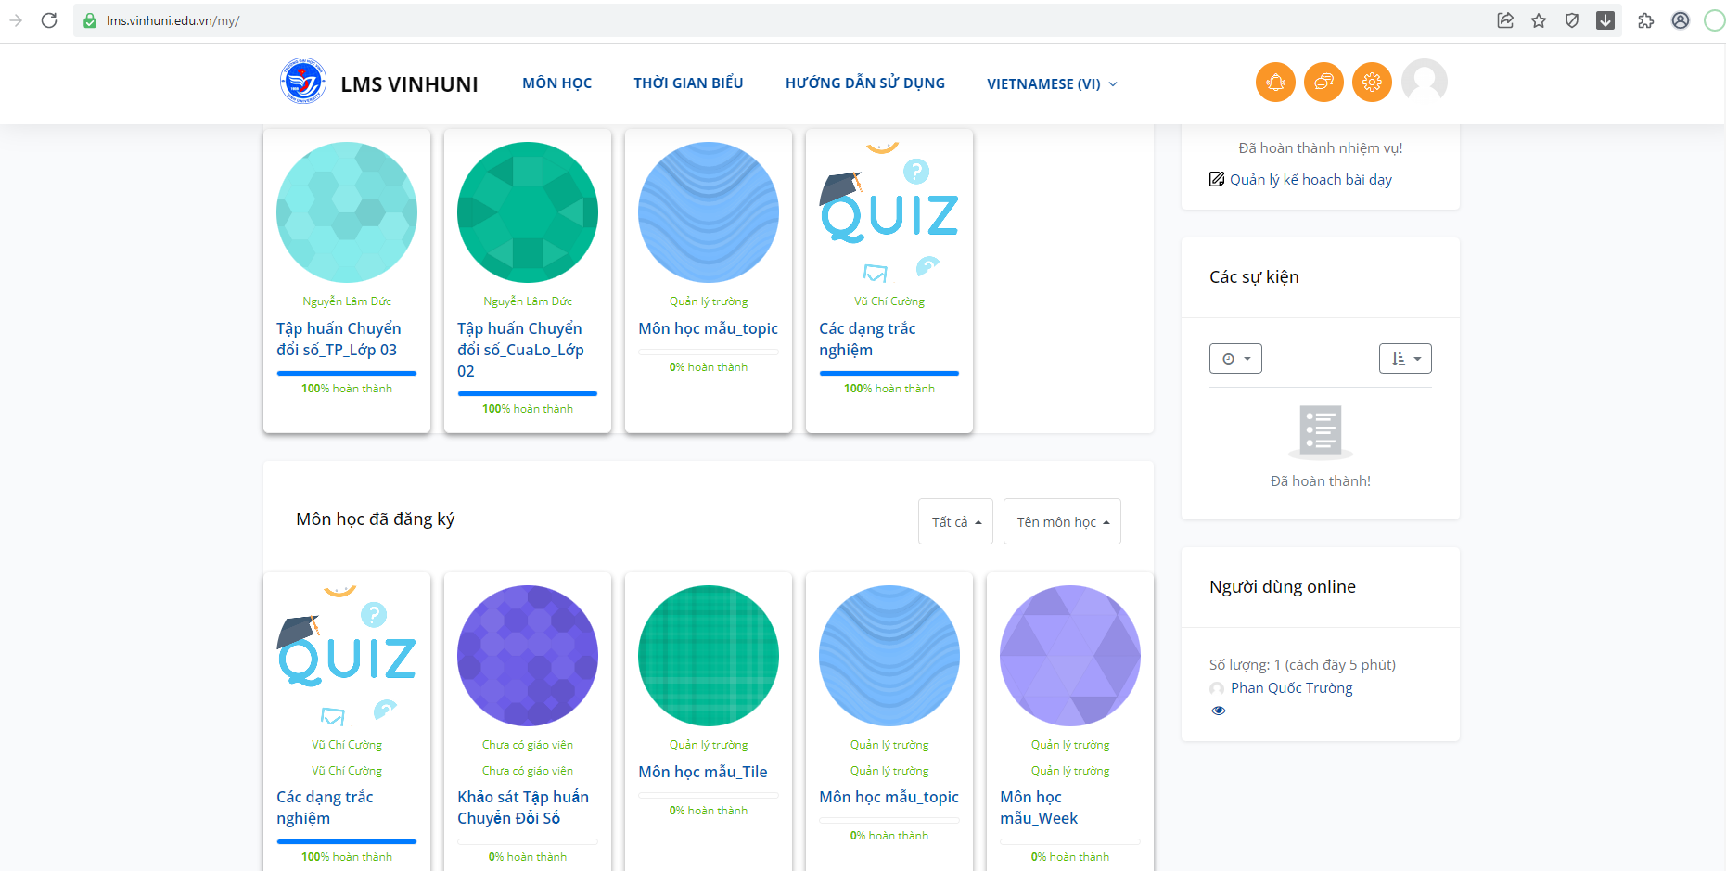
6. Đẩy mạnh chuyển đổi số: Hệ quản lý học tập LMS
Cải tiến chất lượng các CTĐT trình độ Thạc sĩ chu kỳ 2018-2024 ở Trường Đại học Vinh

Slide 25
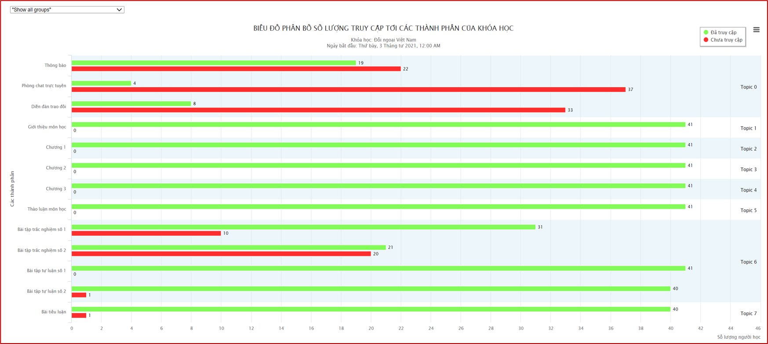
6. Đẩy mạnh chuyển đổi số: Hệ quản lý học tập LMS
Cải tiến chất lượng các CTĐT trình độ Thạc sĩ chu kỳ 2018-2024 ở Trường Đại học Vinh

Slide 26
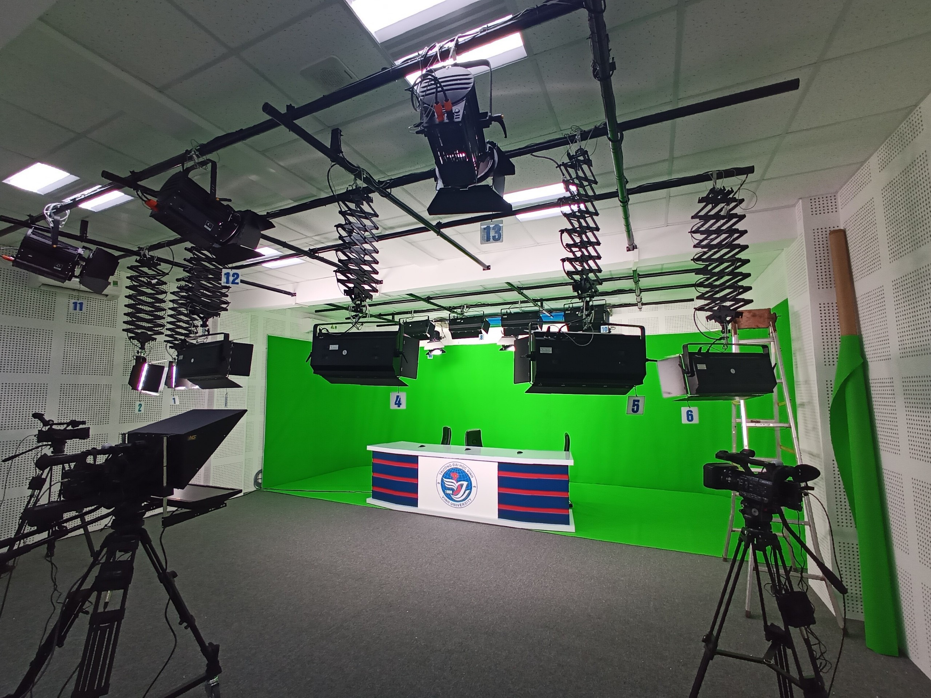
6. Đẩy mạnh chuyển đổi số: Xây dựng học liệu số
Cải tiến chất lượng các CTĐT trình độ Thạc sĩ chu kỳ 2018-2024 ở Trường Đại học Vinh

Slide 27
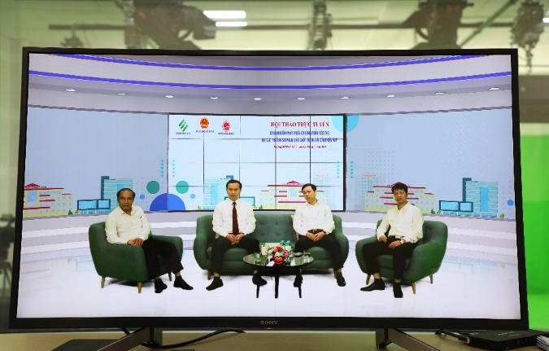
6. Đẩy mạnh chuyển đổi số: Xây dựng học liệu số
Cải tiến chất lượng các CTĐT trình độ Thạc sĩ chu kỳ 2018-2024 ở Trường Đại học Vinh

Slide 28
7. Định hướng cải tiến chất lượng CTĐT: đột phá chiến lược gắn với tầm nhìn
THỂ CHẾ
1. HỆ SINH THÁI ĐH ĐMST
2. CTĐT ĐỊNH HƯỚNG ĐMST
NHÂN LỰC
ĐH thông minh, tốp 500 Châu Á
3. QUẢN TRỊ CHẤT LƯỢNG HQ
HẠ TẦNG
4. NHÀ GIÁO CHUYÊN NGHIỆP
BA ĐỘT PHÁ CHIẾN LƯỢC
5. HẠ TẦNG ĐMST
Cải tiến chất lượng các CTĐT trình độ Thạc sĩ chu kỳ 2018-2024 ở Trường Đại học Vinh

Slide 29
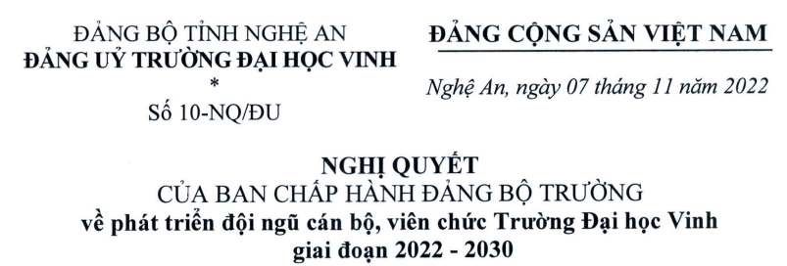
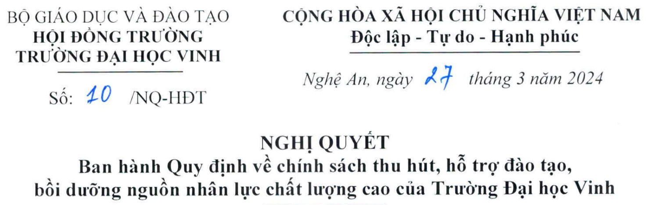
7. Định hướng cải tiến chất lượng: tạo đột phá về nhân lực
Cải tiến chất lượng các CTĐT trình độ Thạc sĩ chu kỳ 2018-2024 ở Trường Đại học Vinh

Slide 30
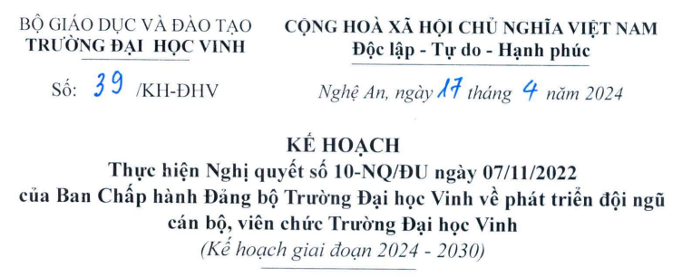
7. Định hướng cải tiến chất lượng CTĐT: tạo đột phá về nhân lực
Cải tiến chất lượng các CTĐT trình độ Thạc sĩ chu kỳ 2018-2024 ở Trường Đại học Vinh

Slide 31
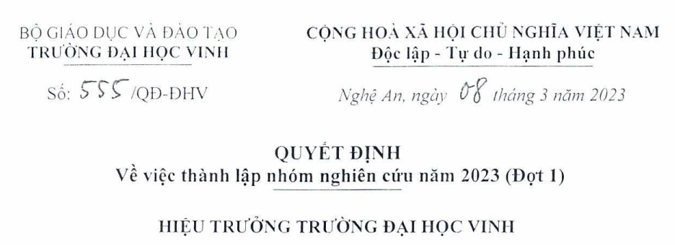
7. Định hướng cải tiến chất lượng CTĐT: tạo đột phá về nhân lực
Tất cả các ngành đào tạo SĐH đều có nhóm nghiên cứu (4/2024);
Nhóm nghiên cứu gắn với dạy học dự án;
Ưu tiên đầu tư cho các nhóm nghiên cứu;
Cải tiến chất lượng các CTĐT trình độ Thạc sĩ chu kỳ 2018-2024 ở Trường Đại học Vinh

Slide 32
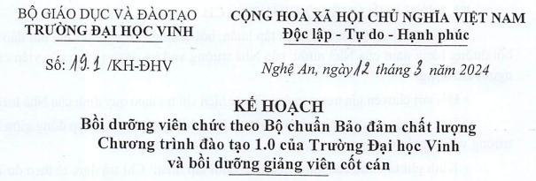
7. Định hướng cải tiến chất lượng CTĐT: tạo đột phá về nhân lực
Cải tiến chất lượng các CTĐT trình độ Thạc sĩ chu kỳ 2018-2024 ở Trường Đại học Vinh

Slide 33
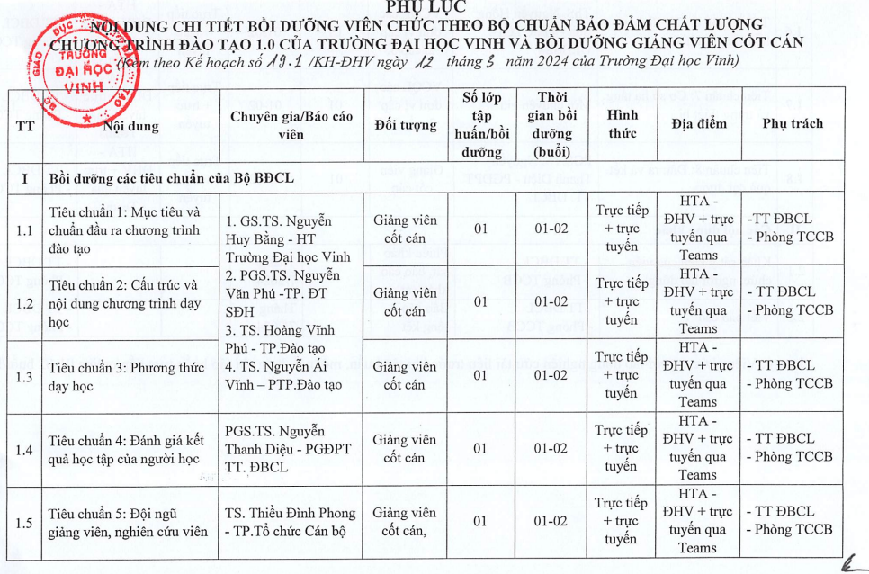
7. Định hướng cải tiến chất lượng CTĐT: tạo đột phá về nhân lực
Cải tiến chất lượng các CTĐT trình độ Thạc sĩ chu kỳ 2018-2024 ở Trường Đại học Vinh

Slide 34

Thank you!

